Slide 1
电机学
第4-2讲
交流绕组及其感应电势

Slide 2
第4-2讲 交流绕组及其感应电势 介绍内容
从交流电机的基本工作原理可知，无论是同步电机还是感应电机，都有交流绕组。当绕组与磁场有相对运动时就产生感应电势；
当绕组中通以交流电流时就会产生旋转磁势和磁场。所以，交流绕组及其电势和磁势是交流电机的共同问题。
本讲着重分析交流绕组中感应电势的大小和频率以及改善电势波形的方法。在分析过程中，本着由浅入深，由简到繁的原则，从单根导体开始，逐步过渡到较复杂的绕组，从而清楚地阐明实际交流绕组的构成和特点。

Slide 3
第4-2讲 交流绕组及其感应电势 介绍内容
1.元件的感应电势和节距因数
2.分布元件组的感应电势和分布因数
3.相电势及绕组因数

Slide 4
第4-2讲 交流绕组及其感应电势1 4-1.导体的感应电势
为方便起见，以同步发电机为例，来说明交流绕组的感应电势。图16—1所示为两对极电机，定子上有一根导体A，转子上有四个磁极。若不考虑齿槽影响，设磁极磁场在气隙中沿定子内表面圆周上按正弦规律分布。为了便于描述磁极的周期性和磁场的分布规律，有必要定义电机圆周的电工角度(或电工角弧度)简称电角度(或电弧度)，即一对极的圆周角为2π电弧度。对于极对数为p的电机来说，电角度α_{s}和实际机械角度α_{m}之间的关系为
这样以电角度表达正弦规律分布的气隙磁场为
波形如图所示。

Slide 5
第4-2讲 交流绕组及其感应电势2 4-1.导体的感应电势
当转子匀速旋转时，整个磁感应强度波随转子旋转。若转速为n，则机械角速度Ω=2πn/60(rad/s)，而电工角速度则为ω=pΩ
假定初瞬时间t=0导体A所处位置磁感应强度B=0，至t瞬间，磁场转过的电角度α_{s}=ωt,导体A所处的磁感应强度为B_{m1}sin ωt，此时与磁场有相对运动的导体A将产生感应电势
e₁= (B_{m1}sin ωt)lv=E_{m1}sin ωt
式中 l为电机的轴向有效长度：
v为导体与磁场相对运动线速度，v=πDn/60，此处D为定子内径。
显然，式为交流电势瞬时值表达式，其波形为正弦波。该电势频率为

Slide 6
第4-2讲 交流绕组及其感应电势3 4-1.导体的感应电势
代入电工角速度定义，可得ω=2πf_{1，}故ω也谓电工角频率。再分析该电势最大值E_{m1}=B_{m1}lv，将v代入，并转化为电势有效值
其中，τ为极距。
又当气隙磁感应强度按正弦分布时，每极磁通Ф₁=(2/π)B_{m1}l τ 。这样导体A感应电势有效值可表达为它与效率和每极磁通成正比。

Slide 7
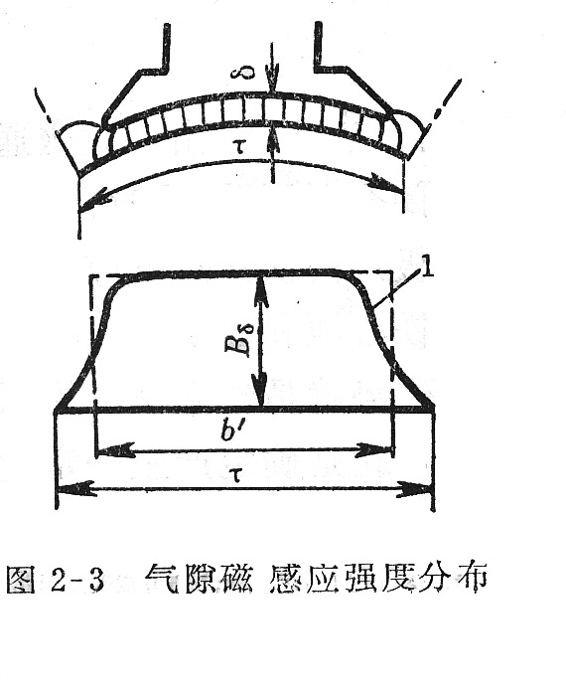
第4-2讲 交流绕组及其感应电势4 4-1.导体的感应电势
实际电机中，气隙磁感应强度在空间并非完全按正弦波规律分布，而一般为平顶波，如图所示。非正弦分布波可用傅里叶级数分解，由于磁极磁场的对称性及所选坐标原点的关系，B(α_{s})为奇函数，即可分解为基波和一系列奇次谐波。

Slide 8
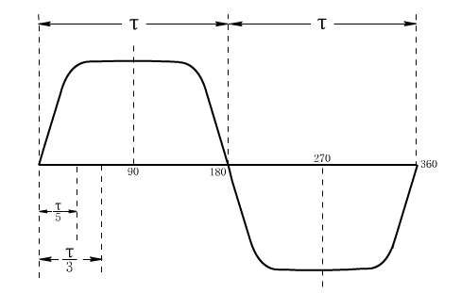
第4-2讲 交流绕组及其感应电势5 4-1.导体的感应电势
若磁极磁场不对称，则分解的结果除了奇次谐波外，还有偶次谐波。一般偶次谐波磁场很弱，仅在特殊绕组设计时考虑。
对于基波磁场，其极对数等于电机极对数(p₁=p)。三次谐波磁场的极对数为基波的三倍，极距为基波的1／3。任意次谐波磁场的极对数为基波的v倍，极距为基波的1／v，即
由于谐波磁场也随转子旋转而旋转，有同一转速f_{l}，故，v次谐波磁场在导体感应电势的频率

Slide 9
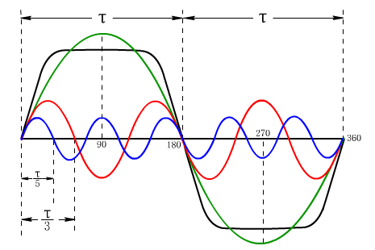
第4-2讲 交流绕组及其感应电势6 4-1.导体的感应电势
v次谐波的每极磁通量Φ_{v}。同样推导可得v次谐波磁场在导体中感应的 次谐波电势有效值
导体总感应电势的瞬时值为各次谐波电势瞬时值之和，即电势的波形如图所示。其波形与磁场的空间分布波相同，但电势波形的横坐标是ωt，各次谐波随时间而变，故称为时间谐波。从电势波形看出，是由于磁场空间分布波形的非正弦而影响电势波形，因此，为了获得正弦波电势；应尽可能要求磁极磁场在空间按正弦规律分布。

Slide 10
第4-2讲 交流绕组及其感应电势1 4-2.元件的感应电势和节距因数
一，槽电势星形图
在实际电机中，沿电枢圆周均匀地分布着很多槽。由于不同槽内的导体相对磁场的位置不同，因此它们切割磁场产生的电势在时间上有相位差.把电枢上各槽内导体按正弦规律变化的电势(基波)用矢量来表示时，这些矢量构成一个辐射图，称为槽电势星形图。
现举例说明基波槽电势星形图及其画法。

Slide 11
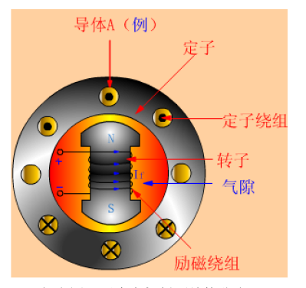
第4-2讲 交流绕组及其感应电势2 4-2.元件的感应电势和节距因数
1
一，槽电势星形图
现举例说明基波槽电势星形图及其画法。
在图中，定子槽数Z=8，电机极数p=1。若转子顺时针方向旋转，则先切割1号槽中导体，后切割2号槽中导体，……。相邻两定子槽的电势相位差决定于槽距角α。整个电枢圆周角为360°(机械角度)，当电机有p对极时，则电枢圆周应为 pX 360电角度。因此，以电角度表示的槽距角
本例中： α =45°电角度。如果用矢量1代表槽1中的导体电势，则代表槽2中导体电势的矢量2要比矢量1在时间上滞后45°。同理，代表槽3中导体电势的矢量3又比矢量2滞后45°。
2
8
7
3
4
6
5

Slide 12
第4-2讲 交流绕组及其感应电势3 4-2.元件的感应电势和节距因数
13
一，槽电势星形图
在下例中，定子槽数Z=24，电机极数2p=4。若转子顺时针方向旋转，则先切割1号槽中导体，后切割2号槽中导体，……。相邻两定子槽的电势相位差决定于槽距角α。因此，以电角度表示的槽距角
本例中： α =30°电角度。
如果用矢量1代表槽1中的导体电势，则代表槽2中导体电势的矢量2要比矢量1在时间上滞后30°。同理，代表槽3中导体电势的矢量3又比矢量2滞后30°。以此类推，得到图示的矢量图就是槽电势星形图。一般地说，当p和Z有最大公约数t时，则有t个重合的槽电势星形。例中p和Z的最大公约数为2，故有两个重合的槽电势星形，如图。
24
1
14
12
2
23
15
11
3
16
22
10
4
9
5
17
21
8
6
20
7
18
19

Slide 13
第4-2讲 交流绕组及其感应电势4 4-2.元件的感应电势和节距因数
二，元件电势和节距因数
在实际电机中，绕组的基本单元是线圈，或称元件。先分析单匝元件的电势。单匝元件有两条有效边，它们分别置于不同槽内，两条有效边之间的距离叫节距(或跨距)，常以y₁表示。

Slide 14
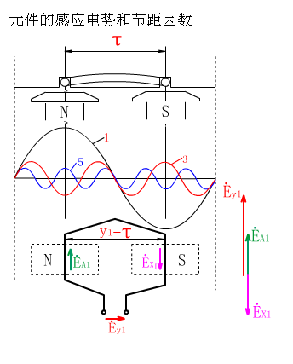
第4-2讲 交流绕组及其感应电势5 4-2.元件的感应电势和节距因数
1.整距元件的电势
对整距元件(即y₁=τ)，如果元件的一个有效边A处在N极中心下，则另一有效边X必处在S极中心下，如图所示。
对基波磁场而言，两者在空间位置差180 °电角，因此感应电势必然大小相等，在时间上相位差180°。在图中标出了元件及元件有效边电势的正方向，即两元件边的电势反向串联，因而元件的基波电势为E_{y1}=E_{A1}-E_{X1}=2E_{A1} 矢量关系图16-6。其有效值大小为
E_{y1(y1=τ)}=2E_{A1} =4.44f₁Φ₁

Slide 15
第4-2讲 交流绕组及其感应电势6 4-2.元件的感应电势和节距因数
1.整距元件的电势
若一个元件不只一匝，而有W_{y}匝，则一个整距元件的基波电势为
E_{y1(y1=τ)}=2E_{A1} =4.44f₁Φ₁ W_{y}
对奇次谐波磁场来讲，整距元件的两条有效边也总是处于谐波磁场的不同极性的对应位置，它的空间相位差对三次谐波为3X180电角(可参见图16-6)、对v次谐波为vX180电角，因此两条有效边中的谐波电势也总是大小相等，同向叠加。所以一个元件(匝数为W_{y})的谐波电势为整距元件的电势为一条有效边电势的两倍，电势波形与一根导体总电势波形相同。

Slide 16
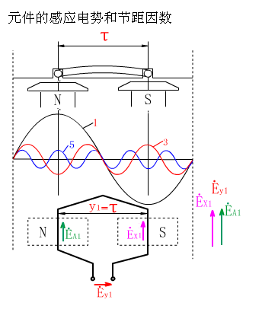
第4-2讲 交流绕组及其感应电势7 4-2.元件的感应电势和节距因数
1.整距元件的电势
若一个元件不只一匝，而有W_{y}匝，则一个整距元件的基波电势为
E_{y1(y1=τ)}=2E_{A1} =4.44f₁Φ₁ W_{y}
对偶次谐波磁场来讲(假若有的话)，元件的两条边相位差 vX180( v为2、4、6、 8)，即两有效边感应的偶次谐波电势是同相位的。因为元件两边反向串联，偶次谐波电势互相对消，故整距绕组元件的电势中不含偶次谐波。

Slide 17
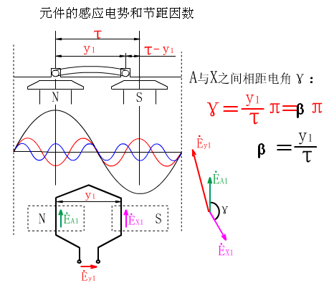
第4-2讲 交流绕组及其感应电势8 4-2.元件的感应电势和节距因数
2.短距元件的电势与节距因数
短距元件，y₁<τ。当元件的一条边A处于N极中心时，元件的另一边将不在S极中心，见图16—7(a)。这对基波磁场来讲，A与X之间相距γ电角
γ = y₁π/τ=βπ
式中，β=y₁/τ。因元件两条边感应的基波电势E_{A1}与E_{X1} 将在时间上有这一相位差， 如图16—7(b)所示。元件的基波电势为这两个电势的矢量差，其有效值为
E_{y1}=2E_{A1} sin(γ/2)= 4.44f₁Φ₁ W_{y}k_{y1}
式中：k_{y1}称为基波节距因数。

Slide 18
第4-2讲 交流绕组及其感应电势9 4-2.元件的感应电势和节距因数
2.短距元件的电势与节距因数
当元件整距时(y₁=τ)， k_{y1}=1；当元件短距时(y₁<τ)， 则k_{y1}<1 。这表明，短距元件的电势小于整距元件的电势，即节距因数表示了节距对元件电势大小的影响。
对v次谐波磁场来讲，元件的两条边空间相位差vγ ，故两边感应的v次谐波电势在时间上将相差vγ 。因此元件的v次谐波电势的有效值为
E_{yv}=2E_{Av} sin(vγ/2)= 4.44f_{v}Φ_{v} W_{y}k_{yv}
式中的k_{yv}称为v次谐波节距因数

Slide 19
第4-2讲 交流绕组及其感应电势10 4-2.元件的感应电势和节距因数
2.短距元件的电势与节距因数
举例：某电机定子槽数Z=18，电机极数2p=2，元件节距y₁=(7/9)τ=7，τ=9。试计算k_{y1，}k_{y3 ，}k_{y5，}k_{y7} 。
计算表明，短距使基波电势减小了6%，而三次谐波电势减小一半，五次谐波电势减小更多。短距使奇次谐波电势受到较大程度的削弱，因此可以利用绕组短距来改善电势波形，使之接近正弦波。

Slide 20
第4-2讲 交流绕组及其感应电势11 4-2.元件的感应电势和节距因数
2.短距元件的电势与节距因数
如果我们想消除(或大大削弱)某次谐波电势，只要适当选择绕组的节距，使该次谐波的节距因数等于零(或很小)

Slide 21
第4-2讲 交流绕组及其感应电势12 4-2.元件的感应电势和节距因数
2.短距元件的电势与节距因数
总之，适当短距的元件可使奇次谐波电势得以较大程度的削弱，而对基波电势影响较小，从而改善电势波形。
从制造角度讲，短距可使元件的端接长度缩短，节省铜线，而且对嵌线也方便些。故实际电机中广泛采用短距绕组。下表列出了一些节距因数。

Slide 22
第4-2讲 交流绕组及其感应电势12 4-2.元件的感应电势和节距因数
2.短距元件的电势与节距因数
β=y/τ | 1 | 8/9 | 5/6 | 4/5 | 7/9 | 2/3
K_{y1} | 1 | 0.985 | 0.966 | 0.951 | 0.940 | 0.866
K_{y3} | -1 | -0.866 | -0.707 | -0.588 | -0.500 | 0
K_{y5} | 1 | 0.643 | 0.259 | 0 | -0.174 | -0.866
K_{y7} | -1 | -0.342 | 0.259 | 0.588 | 0.766 | 0.866
K_{y9} | 1 | 0 | -0.707 | -0.951 | -1 | 0
K_{y11} | -1 | 0.342 | 0.966 | 0.951 | 0.766 | -0.866
k_{y13} | 1 | -0.643 | -0.966 | -0.588 | -0.174 | 0.866

Slide 23
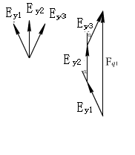
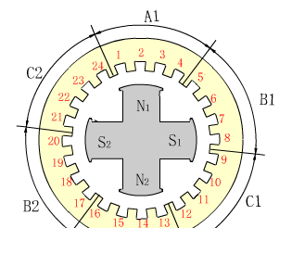
第4-2讲 交流绕组及其感应电势1 4—3 分布元件组的感应电势和分布因数
实际电机的绕组是由许多元件组成的，为充分利用电枢表面，改善绕组的散热条件和电势，磁势的波形，常将元件沿电枢圆周分布安置。当连接成多相绕组时，可把相邻的若干个元件串联成一个相组，或称为元件组。
每个元件组所占的范围(用电角度来表示)，就称为相带。如图中，就是由三个元件组成的一个元件组。在一般情况下，一个元件组是由q个相邻的元件串联组成。q是一个极下每相所占有的槽数，称每极每相槽数，即q=Z/(2pm)

Slide 24
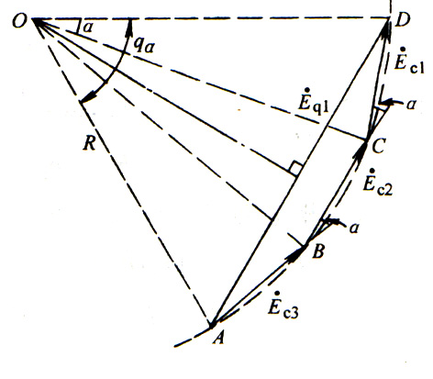
第4-2讲 交流绕组及其感应电势2 4—3 分布元件组的感应电势和分布因数
对基波磁场来说，若每个元件的匝数相等，节距相同，则元件组中各元件的电势大小相等，相位依次只相差一个槽距角α(电度)，这元件组的合成电势就是q个元件电势之矢量和。根据图(b)可知：E_{y1}/R=2sin(α/2)， E_{q1}/R=2sin(qα/2)，所以可得到q个元件串联的总电势E_{q1}与元件电势E_{y1}的关系为
其中
k_{q1}称为基波分布因数。
k_{q1}总是小于1，它表示由分布关系使元件组的电势要比这些元件集中安放时的电势小些。

Slide 25
第4-2讲 交流绕组及其感应电势3 4—3 分布元件组的感应电势和分布因数
进而，元件组的电势应同时计及节距因数和分布因数。其基波电势为
对于v次谐波磁场而言，相邻两槽在空间相差vα电角度，故相邻两元件感应的，v次谐波电势在时间上也有vα相位差。仿照基波的推导，可得v次谐波的分布因数
相应，元件组的v次谐波电势为

Slide 26
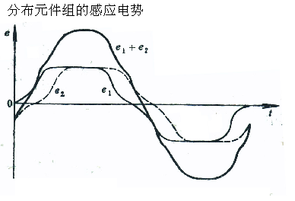
第4-2讲 交流绕组及其感应电势4 4—3 分布元件组的感应电势和分布因数
由此可见，把绕组排成分布结构，对基波电势的削弱程度小，对谐波电势的削弱程度大，因而也可以利用分布绕组来改善电势的波形。分布绕组对电势波形的改善效果可从图看出；相邻两个元件的电势波形都是平顶波，叠加后的电势波较接近正弦波了。
要指出，绕组的节距因数和分布因数都有正、有负。它反映了各次谐波电势的相位关系，在计算电势有效值(数值大小)时，不必考虑，只取绝对值。

Slide 27
第4-2讲 交流绕组及其感应电势1 4-4 相电势及绕组因数
相绕组是由元件组经串联或并联组成的，如果每相有a条并联支路，则各条支路的电势必须大小相等，相位相同，这样并联后才不致引起环流。
显然，支路电势就等于相电势，通常在同一支路中所串联的各元件组的电势也是大小相等、相位相同(或相位相反者反向串联)的，因此支路电势就是串联各元件组电势的代数和。若每相绕组有a条并联支路，每支路有Q个元件组串联而成，则相绕组基波电势和谐波电势分别为

Slide 28
第4-2讲 交流绕组及其感应电势2 4-4 相电势及绕组因数
这里，要建立交流绕组的两个重要参数，
(1)每相串联匝数W 注意，W不是相绕组的总匝数，而是每条并联支路的匝数，即W=qQW_{y}，而aW才是每相绕组的总匝数。
(2)绕组因数k_{W} 这里的绕组因数为节距因数和分布因数的乘积，有基波绕组因数 k_{w1}和谐波绕组因数k_{wv}
综上关系，交流电机相绕组的基波电势E₁和谐波电势E_{v}为
相绕组总电势有效值E为
正常设计的电机，因存在谐波、电势而影响总电势波形，但由于E_{v} << E₁ ，因此数值上影响较小，即E≈ E₁

Slide 29
第4-2讲 交流绕组及其感应电势1 4—5 三相双层整数槽绕组
交流电机的绕组类型很多。
按相数不同，可分单相，两相、三相和其它多相绕组。
按槽内层数之差别，可分为单层绕组和双层绕组，单层又有同心式，链式和交叉式等不同型式。
按每极每相糟数q是整数还是分数，则有整数槽绕组和分数槽绕组之分。
这一节将首先介绍三相双层整数槽绕组。

Slide 30
第4-2讲 交流绕组及其感应电势2 4—5 三相双层整数槽绕组
双层绕组的特点是每槽有上，下两层元件边，如同直流电机电枢绕组。每个元件的第一边嵌于某槽的上层，第二边嵌于另一槽的下层，两条边相距y₁ 。双层绕组的优点是可以灵活地选择绕组的节距，使电势或磁势的波形得到改善，同时短距绕组还节省钢线。因此，双层绕组在交流电机中得到广泛应用。

Slide 31
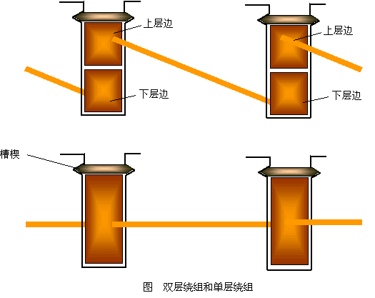
第4-1讲 交流绕组及其感应电势2 4—5 三相双层整数槽绕组

Slide 32
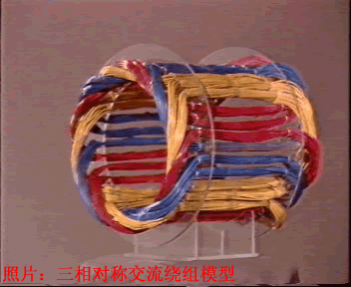
第4-1讲 交流绕组及其感应电势2 4—5 三相双层整数槽绕组

Slide 33
第4-2讲 交流绕组及其感应电势3 4—5 三相双层整数槽绕组
三相绕组必须满足三相对称性要求，即三相绕组的轴线在空间必须彼此相差120˚电角度，每相绕组的匝数、所占的槽数和分布必须相同。
三相绕组在电机圆周槽上的分布一般有两种方案。一种方案是将一对极下的槽分为三个区段，分属于三相，每个区段的圆周角用电角度表示为120˚，称为120˚相带绕组。
另一种方案是将一个极下的槽分三段，分属三个相，这每段的宽度为60 ˚电角度，称为60˚相带绕组。

Slide 34
第4-2讲 交流绕组及其感应电势4 4—5 三相双层整数槽绕组
13
一，120˚相带绕组
结合实例来说明三相120˚相带绕组的组成。设电机Z=24，p=2，电机截面如左图所示。相邻两槽夹角即槽距角(电角度计)
槽电势星形图即右图。
24
1
14
12
2
23
11
3 15
22
10
4
16
9
5
17
21
8
6
20
7
19
18

Slide 35
第4-2讲 交流绕组及其感应电势5 4—5 三相双层整数槽绕组
120°相带绕组以每对极分相，每对极每相占2q=4个槽，此例以 3表示相数，则这说明连续4个槽为一相2qa=120正表示了相带。例如，A相在第一对极下取1，2、3，4槽，在第二对极取13，14，15，16槽。当然，可用槽电势星形图或直接用电机截面图确定分相。根据三相对称性，B相、C相也确定于图。

Slide 36
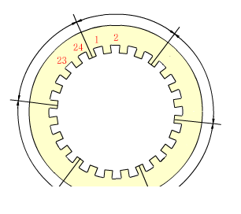
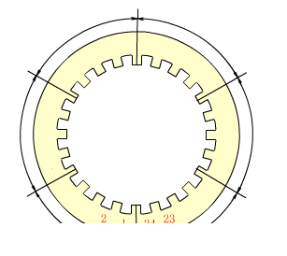
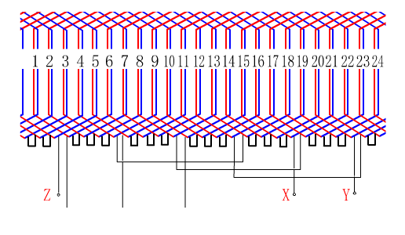
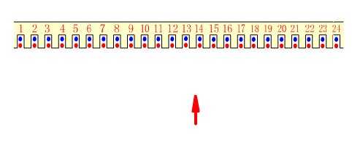
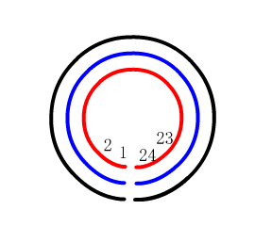
第4-2讲 交流绕组及其感应电势6 4—5 三相双层整数槽绕组
分相后，各相元件上层边的位置就确定了，下层边的位置则可根据节距y₁确定。 y₁是以电势(和磁势)波形要求来选择的，本例设选取y₁ =(4/6)τ，其中极距 (以槽数计)
即， y₁ =4。例如1号元件上层边嵌于1号槽，那么下层边相距上层边4个槽——嵌于5号槽，如图。此图即为绕组展开图。

Slide 37
第4-2讲 交流绕组及其感应电势7 4—5 三相双层整数槽绕组
分相后，各相元件上层边的位置就确定了，下层边的位置则可根据节距y₁确定。 y₁是以电势(和磁势)波形要求来选择的，本例设选取y₁ =(4/6)τ，其中极距(以槽数计)
即，y₁=4。例如1号元件上层边嵌于1号槽，那么下层边相距上层边4个槽——嵌于5号槽，如图。此图即为绕组展开图。

Slide 38
第4-2讲 交流绕组及其感应电势8 4—5 三相双层整数槽绕组
此例中，1号、2号，3号、4号四个元件串联成A相的第一个元件组，13～16号四个元件串联为A相的第二个元件组。这两个元件组可串联也可并联，展开图画出的为串联方案，即并联支路数a=1。一般而言，120˚相带绕组中每对极有2 q个元件组成一个元件组，因此p对极电机有p个元件组，其相绕组的最大并联支路数a_{max}=p

Slide 39
第4-2讲 交流绕组及其感应电势9 4—5 三相双层整数槽绕组
需要指出，120˚相带绕组的分布因数计算与§16-3的公式略有不同。这是因为那里是q个元件串联成元件组，而120 ˚相带绕组为2q个元件串联。类同的推导可得120˚相带绕组的基波和谐波分布因数。由于2qα=120˚，因此分布因数是2q的函数。不同的2q值对应的分布因数如表16-2所列。可以看出，三次谐波分布因数k_{q3}=0，这说明应用120˚ 相带绕组可以消除三次谐波电势，同理三的倍数次谐波也为零。如果再适当短距后，还可以减小其它谐波，这样对改善电势波形较为有利。

Slide 40
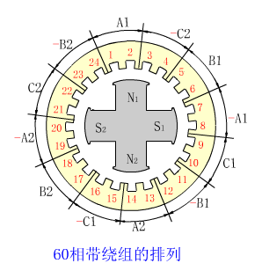
第4-2讲 交流绕组及其感应电势10 4—5 三相双层整数槽绕组
二，60˚相带绕组
60˚相带绕组的每个元件组之元件在电机圆周连续分布60˚电角度，即每极下的槽分三个区段，分属三相。为了得到三相对称电势，A相绕组轴线与B，C相绕组轴线相互差120°电角。现仍用上例来构造三相双层60˚相带绕组。如图所示。

Slide 41
第4-2讲 交流绕组及其感应电势11 4—5 三相双层整数槽绕组
13
二，60˚相带绕组
现仍用上例来构造三相双层60˚相带绕组。如图所示。作为60˚相带绕组，此例中每极每相槽数q=2，仍为短距绕组y₁=5／6τ，即以槽数计节距y₁=5 ，极距τ =6。相应的槽电势星形图与上例同。根据 q= 2及60˚相带的条件，分相情况如下。
24
1
14
12
2
23
11
3 15
22
10
4
16
9
5
17
21
8
6
20
7
19
18

Slide 42
第4-2讲 交流绕组及其感应电势12 4—5 三相双层整数槽绕组
13
二，60˚相带绕组
A相，在第一个极下取1、2两元件作为第一个元件组，在第二个极下取7、 8两元件为第二个元件组，在第三个极下则取13、14两元件为第三个元件组，最后在第四个极下取19、20两元件为第四个元件组。
它们分别标A₁、A₂、 -A₁、-A₂
24
1
14
12
2
23
11
3 15
22
10
4
16
9
5
17
21
8
6
20
7
19
18

Slide 43
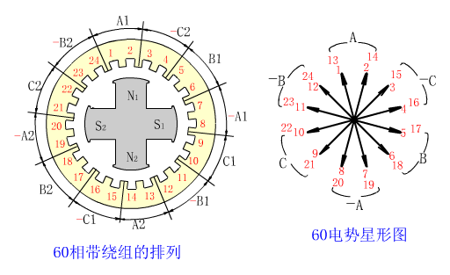
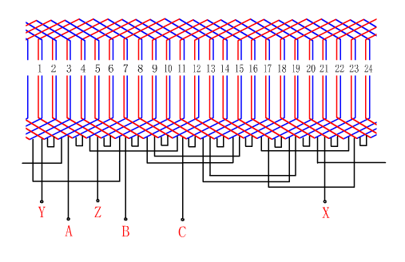
第4-2讲 交流绕组及其感应电势13 4—5 三相双层整数槽绕组
二，60˚相带绕组
A相，它们分别标A₁、A₂、 -A₁、-A₂，见图16—12。由于A₁、A₂组元件所处位置正好与-A₁、-A₂组元件所处位置的磁场极性相反，因此每对极下的两个元件组的电势相位相反，连接时应反串或反并。本例图16—12(c)，所画出的是每相四个元件组全串(a=1)的绕组展开图。B相和C相按三相对称要求确定，相应的组成如图所示。

Slide 44
第4-2讲 交流绕组及其感应电势14 4—5 三相双层整数槽绕组
一般说，60°相带绕组每相有2p个元件组，它们可串联也可并联，最大的并联支路数a_{max}=2p。由于每元件组由q个元件串联，因此60°相带绕组的分布因数恰如前面所推导的，基波和谐波分布因数分别为右式。也因为qα=60 ，所以不同q值的60°相带绕组的分布因数可计算。

Slide 45
第4-2讲 交流绕组及其感应电势15 4—5 三相双层整数槽绕组
三、120 相带绕组与60°相带绕组的比较
从结构方面看。
三相60°相带双层绕组是以每极分三个相带，每个元件组由q个元件串联。每对极有正负两个元件组，每相计有2p个元件组，最大可能的并联支路数a_{max}=2p。
三相120°相带绕组是以每对极分三个相带，每相带由2q个元件串联成元件组，即每对极每相仅一个元件组，每相总计p个元件组，所以接线比较简单，其最大可能的并联支路数a_{max}=p。

Slide 46
第4-2讲 交流绕组及其感应电势16 4—5 三相双层整数槽绕组
三、120°相带绕组与60°相带绕组的比较
基波绕组因数来比较。
120°相带基波分布因数小，对照式(16—29)与式(16-20)或表16—2与表16—3可知，如果是同样电机做成120°相带绕组和60°相带绕组，那么它们的基波分布因数之比为0.836/0.966。这就是说120°相带的基波绕组因数及感应电势约小0.13。因此从提高利用率出发，选择60°相带绕组为宜，地面电机很少采用120°相带绕组正是出于此理。
60(0.966) 120(0.836)

Slide 47
第4-2讲 交流绕组及其感应电势17 4—5 三相双层整数槽绕组
三、120°相带绕组与60°相带绕组的比较
再从电势波形的特点来说。
由于120°相带绕组的三次和三的倍数次谐波分布因数均为零，因此它不产生三次和三的倍数次谐波电势。这使它在航空同步发电机中得到广泛的应用。
当然，也有一些航空同步发电机采用60°相带绕组，那时为消除三次谐波相电势则需限定选择短距 y₁=2/3τ 。

Slide 48
第4-2讲 交流绕组及其感应电势18 4—5 三相双层整数槽绕组
三、120°相带绕组与60°相带绕组的比较
偶次谐波电势比较。
如前所述，偶次谐波磁场通常是很弱的，但如果存在偶次谐波磁场的话，短距和分布元件组就可能存在偶次谐波电势。在双层60°相带绕组中，每对极有正、负两个元件组，而它们的偶次谐波电势必同相，所以反接串联后即可抵消。这是双层60°相带绕组的一个特性，其偶次谐波电势可以完全不计。

Slide 49
第4-2讲 交流绕组及其感应电势1 4—6 三相单层绕组
单层绕组就是每个槽内只嵌一个元件边，即每一个元件要占两个槽。因此，一般的三相单层绕组只适宜采用60°相带和整距结构。现举例说明这种绕组的构成。
某飞机上输油泵和增压油泵用的三相感应电动机，槽数Z=24、极数2p=4，定子采用三相60°相带单层绕组。

Slide 50
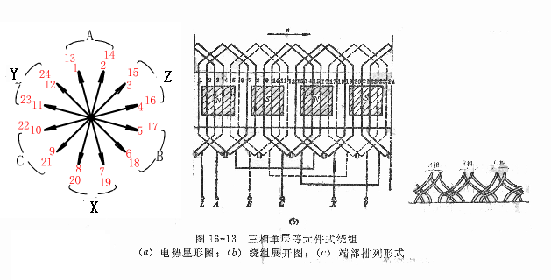
第4-2讲 交流绕组及其感应电势2 4—6 三相单层绕组
此例的槽数和极对数与上节例子相同，相应槽电势星形图也是一样的，如图(a)。
以此按相带为60°分相，那么槽1、2和13，14可作为A相，槽S，6和17，18可作为B相，槽9、10和2l、22可作为C相。余下12个槽留作各元件的第二边用，如槽7与槽1嵌第1元件，槽8与槽2嵌第2元件……。这里可以看出，一般的单层绕组要设计短距绕组是不行的，此例为整距 y₁=τ=6，其绕组展开图及端部布置如图(b)、(c)所示。由此可见，单层绕组每对极每相只有一个元件组。对p对极电机，每相只有p个元件组，它们可串联或并联，最大并联支路数a_{max}=p。 凡图(b)所画的展开图为a=1，即每相两元件组串连连接。

Slide 51
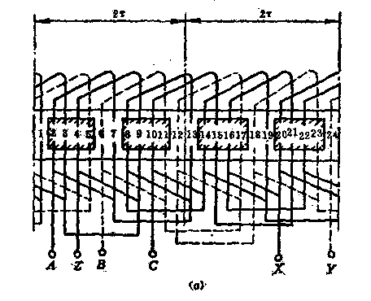
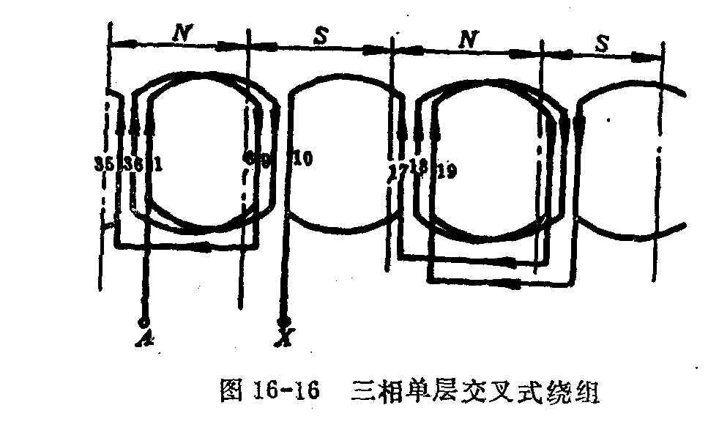
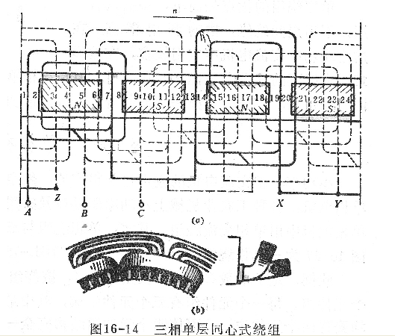
第4-2讲 交流绕组及其感应电势3 4—6 三相单层绕组
由于绕组总电势的大小和相位与各导体连接的先后次序无关，故以上述方案基础稍作改造，可得改型如图16—14所示。这时每元件组都由大小两个元件组成，且同心布置，称之为同心式绕组。
由图16—14可见，槽1与8及槽13与20所构成的为长距元件。若改造为槽8与13构成元件，槽20与重构成元件，那么均为短距元件。按此整体设计得链式绕组，如图16—15所示，图中每相四个元件全串(两个元件要反串)。

Slide 52
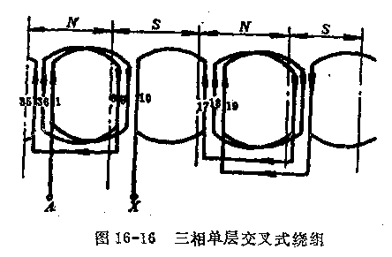
第4-2讲 交流绕组及其感应电势4 4—6 三相单层绕组
值得指出的是，形式上同心式和链式元件并非整距，也体现不了分布性，但从实质和效果来说，它们全同于整距、分布绕组。所以，称三相单层绕组总是整距绕组。

Slide 53
第4-2讲 交流绕组及其感应电势1 4—7 单相交流绕组
小功率单相交流电机的应用也是很广的，单相变流机、风门和阀门等电动机构均用
单相电机，各种工农业机械上小功率驱动以及家用电器中的动力更少不了单相感应电动机。单相电机中用单相交流绕组。其实，单相绕组与三相绕组中的一相绕组是没有根本差别的。图16—17为一单相绕组之例，它是变流机DBL—750的单相交流发电机绕组展开图。（见书 P129）
此例，定子槽数Z=28，极数2p =4，该绕组型式为同心式。如图16—17所示，它有四个元件组，每一个元件组有三个元件组成，其中最大的元件是整距的。槽4，11、18、28槽内均安置两个元件边，从而使四个元件组结构完全一致。该图示，四个元件组全串联(有两个必须反串)，a =1。

Slide 54
第4-2讲 交流绕组及其感应电势2 4—7 单相交流绕组
由于是单相绕组，因此电机槽的利用不像三相绕组那样受到其它相的制约，理论上可以将全部槽都用上。如图16-17中，槽7，8等还可设置元件。但过小节距的元件产生电势甚小，材料利用率就低，所以通常宁可空几个槽不用。本例每极7个槽，而实际仅用其中5个槽。简单的分析可知，选用2／3槽的单相绕组和利用全部槽的绕组相比，用铜量约减少1／3，而电势仅减小9.4%。此外，选用2／3槽的绕组，相带宽120°电角，相当于前述的120°相带绕组，三次谐波电势等于零，有利于改善电势和磁势波形。
从改善波形的角度来说，还可以设计各元件具有不同匝数，从而使每一个元件组获得正弦度很高的电势，这就是所谓正弦绕组。

Slide 55
第4-2讲 交流绕组及其感应电势1 4—8 三相绕组的联接
三相绕组通常有两种联接方式，星形(Y)和三角形(Δ)，如图所示。 E_{A1}
一、三相绕组中相电势的相位关系
在基波磁场中，三相绕组空间位置互差120˚电角度，因此三相基波电势时间相位也互差120˚，组成的一组对称的三相电势E_{A1}、 E_{B1}、 E_{C1}，如图所示。 E_{C1} E_{B1}
由于三相绕组对三次谐波磁场来讲的空间相位差为3X120=360˚电角，故三相绕组的三次谐波电势是同相的，即E_{A3}、 E_{B3}、 E_{C3}的大小相等、相位相同，如图所示。

Slide 56
第4-2讲 交流绕组及其感应电势2 4—8 三相绕组的联接
E_{A5}
一、三相绕组中相电势的相位关系
相电势中的五次谐波电势E_{A5}、 E_{B5}、 E_{C5}则彼此相位差5Xl20 =600˚ 。即E_{B5}落后E_{A5}为240˚ ， E_{C5}又落后E_{B5}为240˚ ，组成一个对称的星形如图所示，但相序与基波相反。
七次谐波电势E_{A7}、 E_{B7}、 E_{C7}彼此相差7X120=840˚，所以组成为与基波问相序的三相对称电势如图16-19(d)所示。
推广到一般情况，v次谐波的三相电势E_{Av}、 E_{Bv}、 E_{Cv}有三类：
E_{B5}
E_{C5}

Slide 57
第4-2讲 交流绕组及其感应电势3 4—8 三相绕组的联接
一、三相绕组中相电势的相位关系
推广到一般情况，v次谐波的三相电势E_{Av}、 E_{Bv}、 E_{Cv}有三类：
v=3K(K为自然数)为同相位；
v=6K-1 为反相序三相电势：
v=6K+1 则是与基波同相序的三相电势。

Slide 58
第4-2讲 交流绕组及其感应电势4 4—8 三相绕组的联接
二，三相绕组的线电势
线电势与三相绕组的联接方式有关。
1． 星形联接
星形联接时，线电势为两相电势的矢量差，例如E_{AB1}= E_{A1} - E_{B1} 。为表达方便，这用l和Φ分别表示线电势和相电势。则基波电势有效值关系为
线电势中的三次谐波为： E_{AB3}= E_{A3} – E_{B3} =0，即同相位的三次谐波相电势互相抵消。说明在输出的线电势中没有三次及三的倍数次谐波。
对于其它，v次谐波，v=6K+1，类似基波关系为

Slide 59
第4-2讲 交流绕组及其感应电势5 4—8 三相绕组的联接
二，三相绕组的线电势
2． 三角形联接
当三相绕组接成三角形时，对基波和v=6K+1次谐波的线电势等于相电势，即
而三次谐波电势由于是同相位的，故顺着三角形的闭合回路迭加而产生三次谐波电流。这时，三次谐波电势全部消耗在三角形回路内由这电流产生的阻抗电压降上，因此在线端也基本上没有三次及三的倍数次电势。但若相电势本身有明显的三次谐波，那么在Δ形回路内会有相当大的三次谐波电流，从而引起附加损耗，增加温升、降低效率，这对电机很不利。所以，一般发电机多采用Y形接法，要不就如同步发电机那样采用120˚相带绕组或60˚相带而y₁=2/3τ的短距绕组，从根本上避免三次谐波相电势存在。

Slide 60
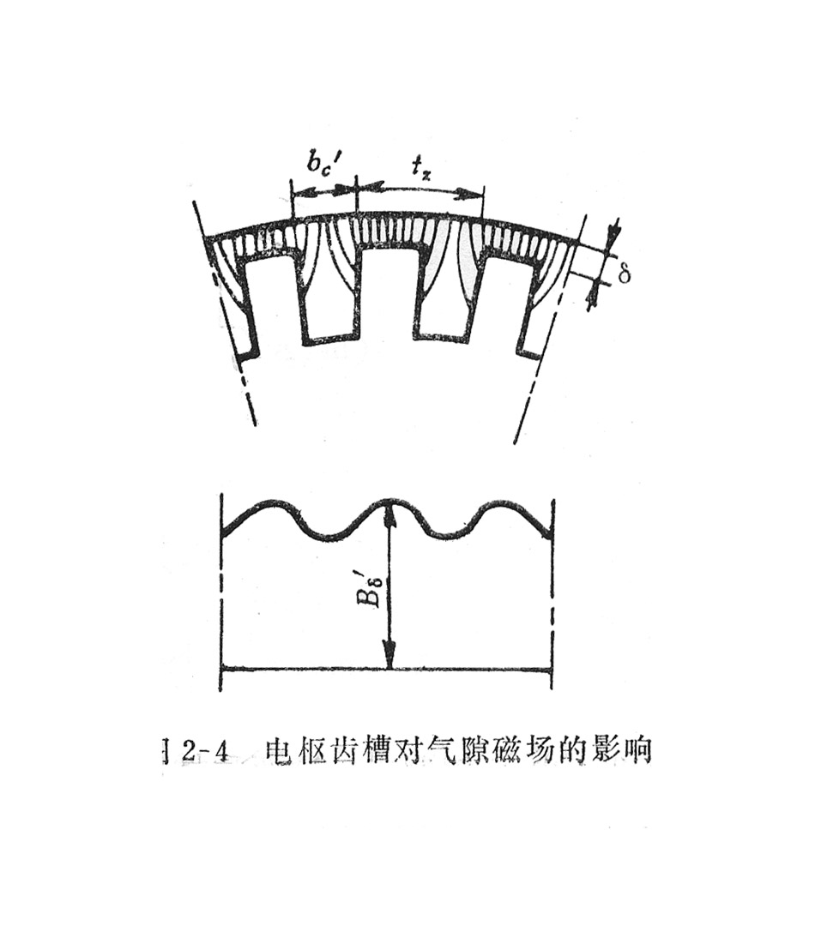
第4-2讲 交流绕组及其感应电势1 4-9 齿谐波电势及其削弱方法
实际电机中，由于磁极磁场一般为非正弦分布，又由于齿槽的存在，气隙各处磁导不均匀，使得非正弦分布的磁场更加畸变。因此在每极每相槽数q为整数的绕组感应电势中，突出存在着一种高次谐波，其次数为
式中，K为自然数。这种谐波次数与每对极的槽数 有关，所以称之为齿谐波。当K=1时的齿谐波称为一阶齿谐波，若K=2则为二阶齿谐波，依此类推。由于高阶齿谐波电势的幅值较小，所以在此仅讨论一阶齿谐波。

Slide 61
第4-2讲 交流绕组及其感应电势2 4-9 齿谐波电势及其削弱方法
一，齿谐波电势的产生
和其它谐波电势产生的根源一样，电机主磁场的非正弦分布，定会含次数为
的谐波磁场，因此产生齿谐波电势是在所难免的。例如Z=24，p=2的发电机，其11、13次谐波电势即为一阶齿谐波电势。要指出的是，由于电机齿槽的存在，气隙磁导是不均匀的。对应于齿的位置气隙小、磁导大，对应于槽的位置气隙大、磁导小，即气隙磁导波有与齿槽数对应的周期分量，如图所示。 气隙磁导的不均匀致使主磁极旋转时的气隙磁场更加畸变，调制出一些附加磁场，其中，与每对极槽数Z／p最接近的v_{Z}次谐波影响最大，由此形成的附加磁场使绕组感生的齿谐波电势大为加强。关于齿谐波电势的解析已超出本教材的基本要求，这里就从简了。

Slide 62
第4-2讲 交流绕组及其感应电势3 4-9 齿谐波电势及其削弱方法
一，齿谐波电势的产生
齿谐波电势不能靠短距和分布的办法来削弱，这是因为齿谐波次数高，齿谐波磁场的分布周期接近电机的齿距。因此以齿槽数为单位来改变节距和分布，都不能有效地消除齿谐波电势。从理论上说，齿谐波的短距因数和分布因数都与基波的一样，即
所以，q为整数的绕组其齿谐波电势与基波电势同存。如不采用以下措施，则齿谐波电势将比较突出，如图所示。

Slide 63
第4-2讲 交流绕组及其感应电势4 4-9 齿谐波电势及其削弱方法
二、削弱齿谐波电势的方法
1． 斜槽
为了削弱齿谐波影响，交流电机中广泛采用斜槽的方法，如图16—22所示。图中示意了铁心冲片叠压时槽扭斜了，设铁心轴向两端槽口扭斜的弧长为c。由于采用了斜槽，使同一根导体的各小段在磁场内的位置各不相同，即有空间相位差，因此导体各段感应的电势在时间上也有相位差。导体的总电势为各小段电势的矢量和，起到了“分布”效果。参见图16-22(b)，若该槽正好斜过某v次谐波磁场的一对极，即c=2τ_{Z}，那么v次谐波电势为零。对一阶齿谐波来说，v_{Z} =(Z/p)+1 ，则2τ_{vZ}=πD/Z，所以当斜过一个齿距 t_{Z}= πD/Z ，就可以有效地削弱一阶齿谐波电势。其实，这还包含了斜槽后，整体上避免了气隙磁导波的齿槽影响，从而抑制了感生齿谐波电势的附加磁场。

Slide 64
第4-2讲 交流绕组及其感应电势5 4-9 齿谐波电势及其削弱方法
二、削弱齿谐波电势的方法
1．斜槽
斜槽结构的导体基波电势也略有减小，因此绕组因数除了包括节距因数和分布因数之外，还要引入斜槽因数k_{c}，即k_{W}= k_{q} k_{y} k_{Z}
其中的基波斜槽因数为图16-22(c)之弦长AB与弧长AB之比。因为可把斜槽的导体看成是无限多小段串联，所以导体电势即为各小段电势的矢量和，也即用弦长AB代表。 据此推导得
同理谐波斜槽因数为
原理上，斜槽只需施于定，转子的任意一侧。从工艺性出发，通常同步电机多采用定子斜槽，感应电机则常采用转子斜槽。

Slide 65
第4-2讲 交流绕组及其感应电势6 4-9 齿谐波电势及其削弱方法
二、削弱齿谐波电势的方法
2.采用半闭口槽或用磁性槽楔
半闭口槽的槽口少，类同采用磁性槽楔，可以缓和齿槽效应，减小气隙磁导波的齿槽影响和附加磁场，从而使齿谐波电势减小。
3. 合理设计磁极外形和尺寸
对同步发电机来说，合理设计磁极形状，如采用非均匀气隙，使主磁极磁场波形接近正弦分布，包括减小齿谐波磁场，达到改善电势波形的目的。
4．分数槽绕组
每极每相槽数q为非整数的绕组称分数槽绕组，这是有效减小齿谐波电势的绕组方案 .

Slide 66
第4-2讲 交流绕组及其感应电势1 4—10 三相60 相带分数槽绕组
一、概述
前面的整数槽绕组分析表明，采用适当的分布和短距能使电势波形得到改善。
但是，对转速较低、极数较多、每极每相槽数q较小的电机，一方面不能充分利用分布的办法来削弱空间谐波磁场产生的谐波电势，另一方面由于q较小，齿谐波电势的次数较低而数值较大。所以q较小的整数槽绕组得不到较好的正弦波形电势。为使q较小的电机能获得较好的电势波形，可采用q等于分数的分数槽绕组。
分数槽绕组的q=Z/(2pm)=b+c/d，式中b为整数，c／d为一不可约的分数。我们知道，槽是不可分割的，每个极下每相的槽数不为整数是不能实现的，但一相绕组在各极下所占的槽数可不相等，有的极下多一槽，有的极下少一槽，而作为平均值的q值为分数。

Slide 67
第4-2讲 交流绕组及其感应电势2 4—10 三相60 相带分数槽绕组
二、分数槽绕组的联接
分数槽绕组的联接步骤与整数槽绕组的联接相仿，包括用电势星形图来分相，然后画出绕组展开图。
举上述例子：定子槽数Z=30、极数2p=8，联接三相双层60相带绕组。此例，每极每相槽数q=1(1/4)，为分数槽绕组。由于极距τ=3(6/8)，设计为短距，节距y₁=3。按槽距角α=48˚，可画出槽电势星形图，如图。由左图可见，有两套基本星形重叠，每个基本星形由15个电势矢量组成。按60°相带分相，有每相正相带的6个槽，负相带的4个槽。所有元件节距相同，因此分相的槽号也可代表元件号。

Slide 68
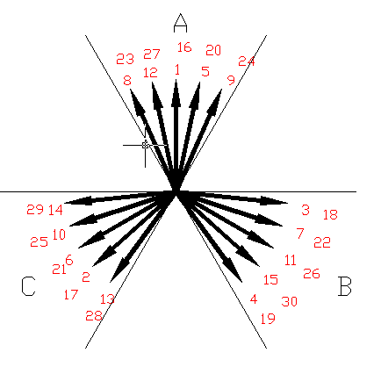
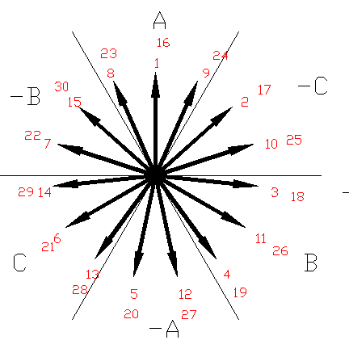
第4-2讲 交流绕组及其感应电势3 4—10 三相60 相带分数槽绕组
二、分数槽绕组的联接
由右图可见，有两套基本星形重叠，每个基本星形由15个电势矢量组成。按60°相带分相，有每相正相带的6个槽，负相带的4个槽。所有元件节距相同，因此分相的槽号也可代表元件号。例如元件8、1、9属A相，元件5、12属一A相，这五个元件串联(负相带的应与正相带的反串) 即可组成A相的一个“元件组”。另外属A相的元件23、16、24和属一A相的元件20、27，又可串联成另一元件组。两组电势完全相同，因此在联接时，可根据需要串联或并联组成相绕组。此例的最大并联支路数a_{max}=2。

Slide 69
第4-2讲 交流绕组及其感应电势4 4—10 三相60 相带分数槽绕组
三、分数槽绕组的绕组因数
分数槽绕组的节距因数没有特殊之处，仍按式(16—16)和式(16—18)计算。上例中，τ=3.75，y₁=3可求得
分数槽绕组的分布因数求法与整数槽绕组不一样。在整数槽绕组中，60 相带的元件组是由相邻的q个元件组成；而分数槽绕组中，组成60°相带的“元件组”是由处在．d个极下的q’=bd+c=5个元件组成的。即元件组的电势合成相当于60˚相带q’=5的整数槽绕组的分布效果，见图16—23(b)。称q’为等效的每极每相槽数，它是q之假分数的分子。由于q’个电势矢量占60 相带，故相邻两电势矢量之间的相角差α=12˚ 。所以分数槽绕组的分布因数为

Slide 70
第4-2讲 交流绕组及其感应电势5 4—10 三相60 相带分数槽绕组
四、分数槽绕组的意义
在分数槽绕组中，元件组的各元件处在不同磁极的不同相对位置上，因此起到了的整数槽绕组的分布效果。特别是那些极数多，槽数少的发电机，采用分数槽绕组使等效的每极每相槽数增加，从而削弱高次谐波影响，改善电势波形。为说明此效果，这里我们比较一下 q=1、q=1.25和q=2三种绕组的分布因数(见表16—4)。
从表可见，虽然三种绕组的q值及槽数相差不多，但它们的谐波分布因数相差甚大。
其中，分数槽绕组对改善电势波形有明显的效果。

Slide 71
第4-2讲 交流绕组及其感应电势6 4—10 三相60 相带分数槽绕组
再进一步讲，采用分数槽绕组的重要意义在于它可以有效地削弱齿谐波。前面已分析过，整数槽绕组的齿谐波绕组因数等于基波绕组因数，因此不能依靠短距和分布来削弱齿谐波。但若采用分数槽绕组，则一阶齿谐波及部分低阶齿谐波次数v_{Z}=K(Z/p)+1为偶数或分数。而主磁场通常只含有奇次谐波，所以这些次数的齿谐波电势不会明显存在。

Slide 72
第4-2讲 交流绕组及其感应电势7 4—10 三相60 相带分数槽绕组
如上例q=1.25的分数槽绕组，其一阶齿谐波为6(1/2)和8(1/2)次，二阶齿谐波为14和16次，三阶齿谐波为21(1/2)和23(1/2)次，主磁极一般不存在这些次数的磁场，所以不致造成影响，构成影响的该为四阶齿谐波，即29和31次，而这又因为次数甚高，所以相应的电势也大为减弱了。分数槽绕组使有影响的齿谐波次数抬高了，这实际上就等效于槽数成倍增加的效果。应该指出，采用分数槽绕组后，将会产生一系列谐波磁势，其中包括偶次谐波磁势和分数次谐波磁势(详见下一讲)。这是因为不同极下绕组分布不对称而引起的。这对气隙较小的感应电动机的运行不利，所以一般中小型感应电动机不宜采用分数槽绕组。

Slide 73
第4-2讲 交流绕组及其感应电势1 小 结
本讲介绍了交流绕组电势的计算，电势波形的分析，改善电势波形的方法，以及各种交流绕组的构成与联接。这是交流电机的共同理论基础。
交流绕组的种类很多，本章以最常用的绕组为例，介绍了交流绕组的基本构成原则。包括有三相绕组与单相绕组，双层绕组与单层绕组，60˚相带绕组与120˚相带绕组，以及整数槽绕组与分数槽绕组等等。要注意它们各自的特点，了解绕组的不同型式和连接方法，要掌握分相法和熟识绕组展开图，应清楚绕组的匝数，并联支路数等参数的概念及计算。

Slide 74
第4-2讲 交流绕组及其感应电势2 小 结
电势的计算有两种方法，一种是按e=Blv去计算，另一种是按磁链变化率e=dΨ/dt去计算。本章采用前者，逐步计算导体电势、元件电势、元件组电势及相电势，并引入节距因数和分布因数。如果用磁链变化的计算方法也能得到同样结果。
这些结果中最基本的是相电势有效值计算E₁=4.44f₁Wk_{W1}Φ₁，E_{v}=4.44f_{v}Wk_{Wv}Φ_{v}和绕组因数计算。绕组因数主要包括节距因数和分布因数，前者取决于元件的节距，后者则视不同绕组型式分别由q和2q以及q’计算。读者应能深刻理解绕组因数的概念，并能熟练地计算绕组因数和感应电势。

Slide 75
第4-2讲 交流绕组及其感应电势3 小 结
电势的波形主要由气隙磁场分布、绕组的节距大小和分布情况、以及齿槽结构等因数而定。主要由于主磁极磁场的非正弦分布引起电势的谐波分量，为了削弱或消除这类谐波电势，可合理设计极形、采取短距和分布绕组。
例如，航空同步发电机为了消除相势中的三次谐波，常用120˚相带绕组或60˚相带短距绕组。绕组电势波形中的齿谐波分量则是由磁场中的齿谐波磁场(v_{Z}次)和铁心的齿槽效应两方面因素引起的。
为了削弱这类谐波电势，可以采用斜槽，半闭口槽以及分数槽绕组等措施。
分数槽绕组。

Slide 76
第4-2讲 交流绕组及其感应电势 作业
4-3,10,11,12

Slide 77

谢谢

